Slide 1
CELJE

Slide 2
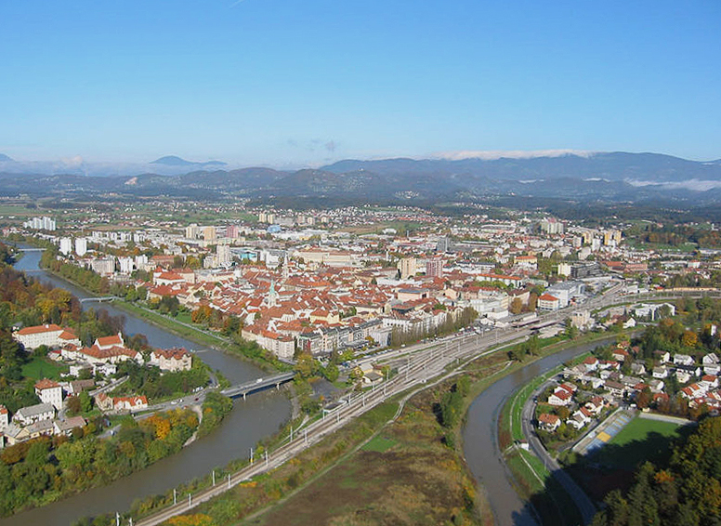
Celje

Slide 3
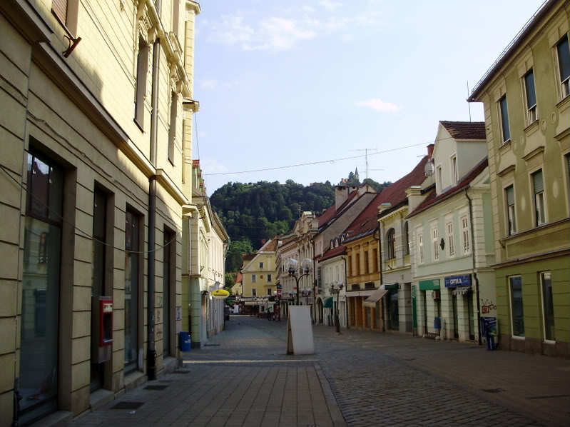
Center Celja

Slide 4
Lega
- predalpski svet
- Spodnja Savinjska dolina
- Med Ljubljano in Mariborom

Slide 5
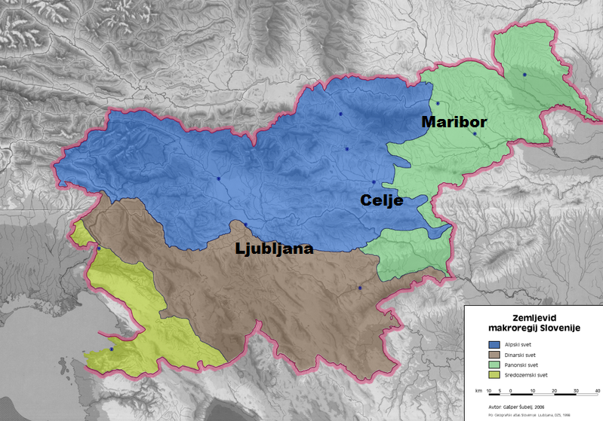

Slide 6
Površje
- Prevladuje ravninski del
- Povprečna nadmorska višina – 241m
- Na jugu zapirajo hribovja visoka 400-500m
- Najvišji vrh Hom 580m
- Poplavno območje

Slide 7
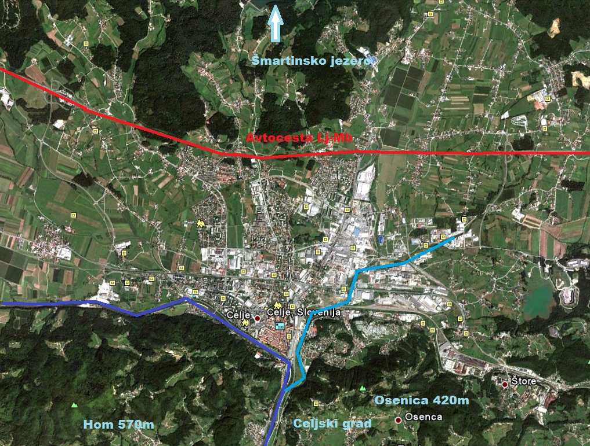

Slide 8
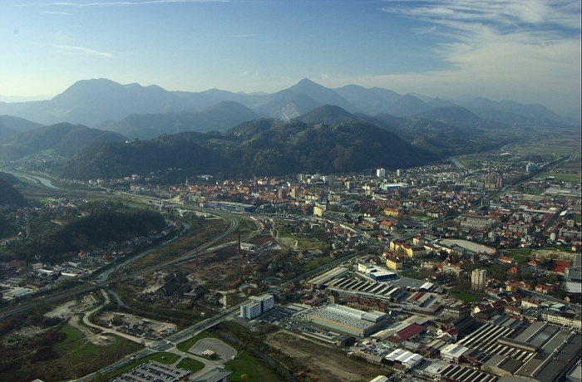
Zračni posnetek J dela Celja

Slide 9
Podnebje
- Prehodno celinsko podnebje
- Povprečna letna temperatura 9°C
- Povprečna količina padavin 1150mm
- V zimskem obdobju se pojavlja tempreaturni obrat
- 125 dni megle na leto

Slide 10
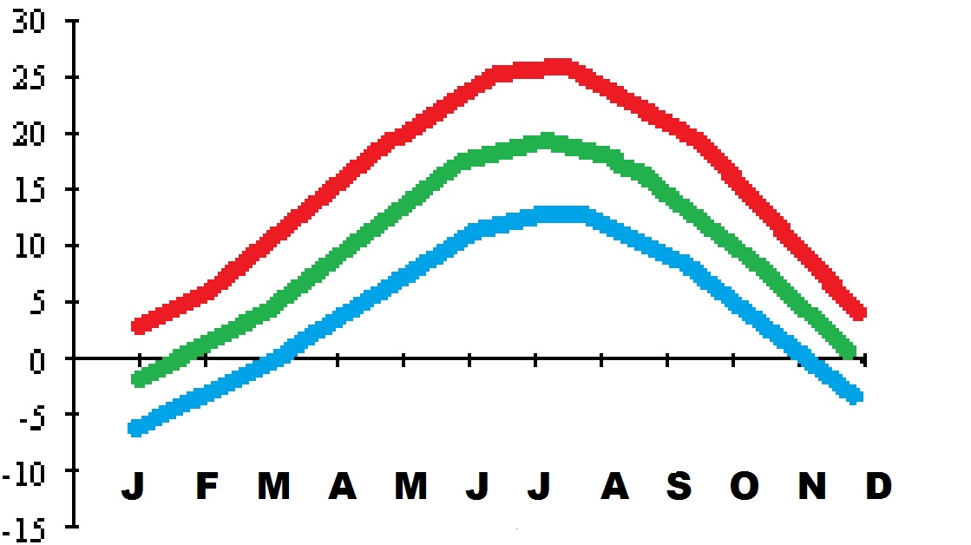
Graf letnih temperatur

Slide 11
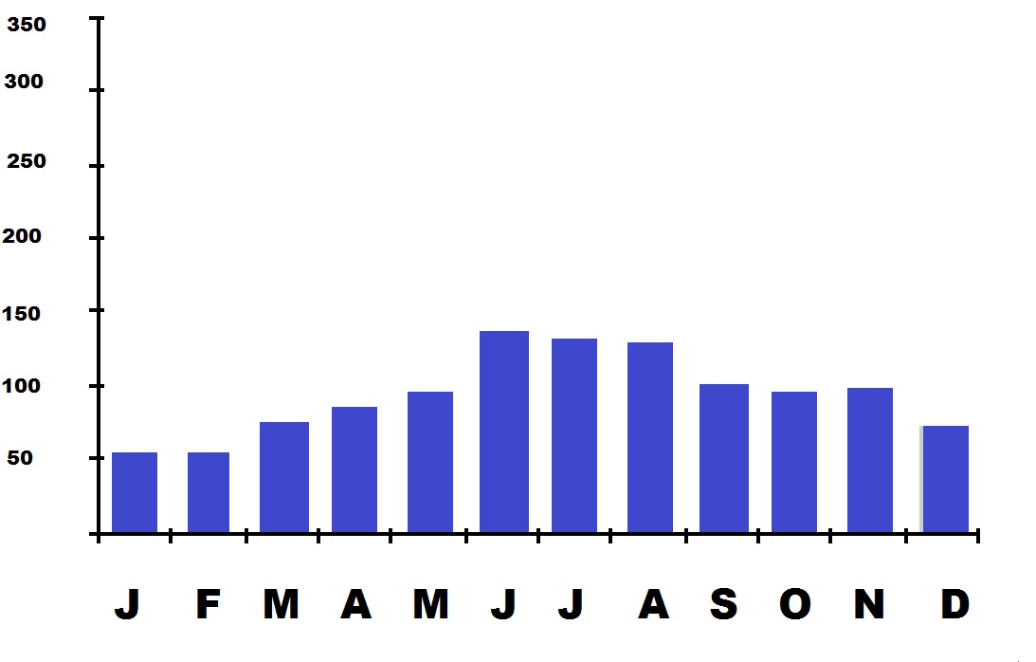
Graf povprečnih letnih padavin

Slide 12
Prebivalstvo
- 50.039 prebivalcev (občina)
- Število prebivalcev v 20. stoletju hitro narastlo
- 3. največje slovensko mesto

Slide 13
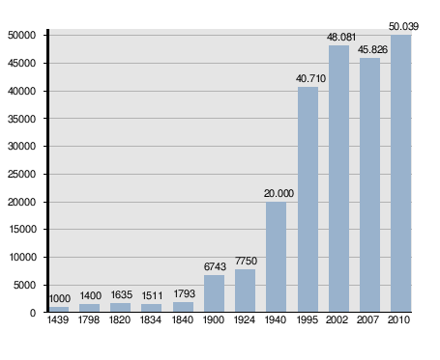
Rast števila prebivalcev

Slide 14
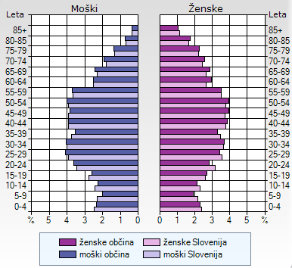
Starostna piramida Celja

Slide 15
Gospodarstvo
- Aktivno zaposlenih - 23.553
- Nezaposleni - 4.475
- Povprečna neto plača – 880€
- Večja podjetja: Cinkarna Celje, Mlekarna Celeia, Gradis (gradbeno podjetje)

Slide 16
Zgodovina
- Leta 45 postane rimsko mesto – Celeia
- V 6. stoletju mesto porušijo Huni
- V Srednjem veku mesto obnovijo, vladajo mu Celjski grofje
- Po izumrtju celjskih grofov mesto prevzamejo Habsburžani
- Veliko ohranjenih zgodovinskih zgradb

Slide 17
Znamenitosti
- Celjski grad (13. stoletje)
- Celjski dom (1905)
- Ljudska posojilnica
- Marijino znamenje na Glavnem trgu

Slide 18
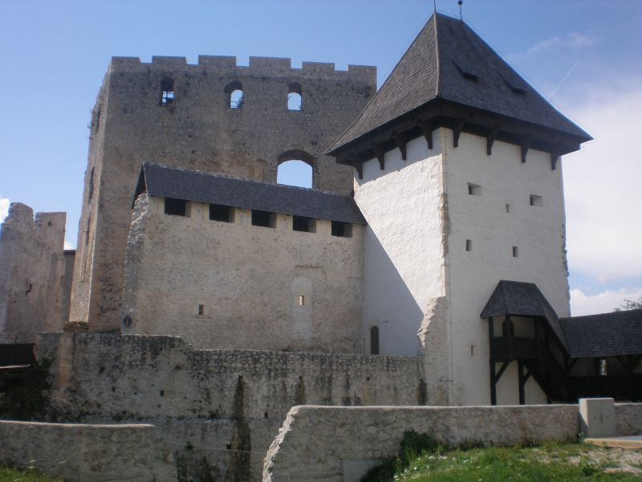
Celjski grad

Slide 19
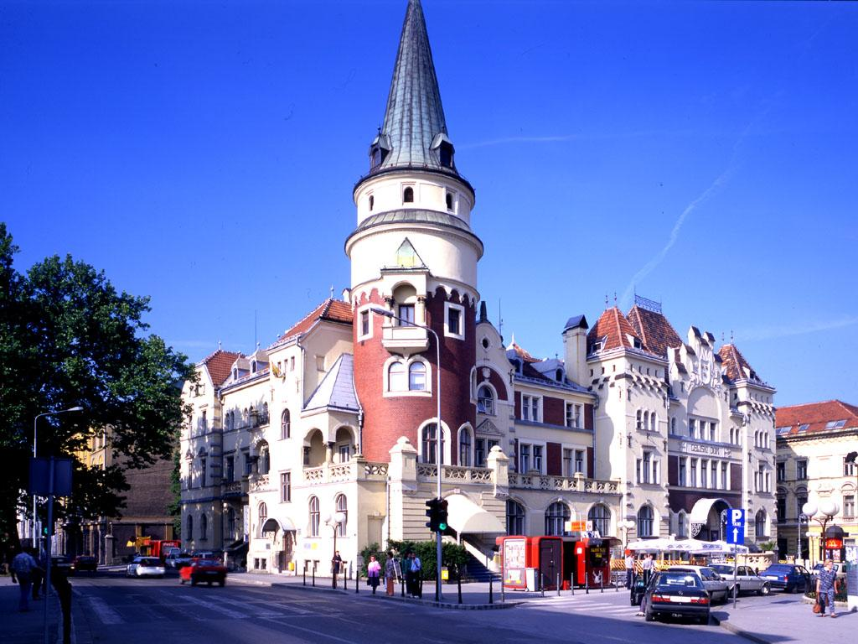
Celjski dom

Slide 20
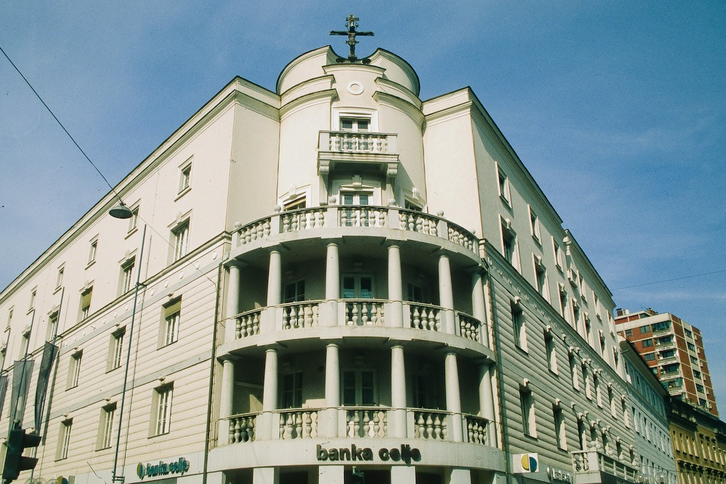
Ljudska posojilnica

Slide 21
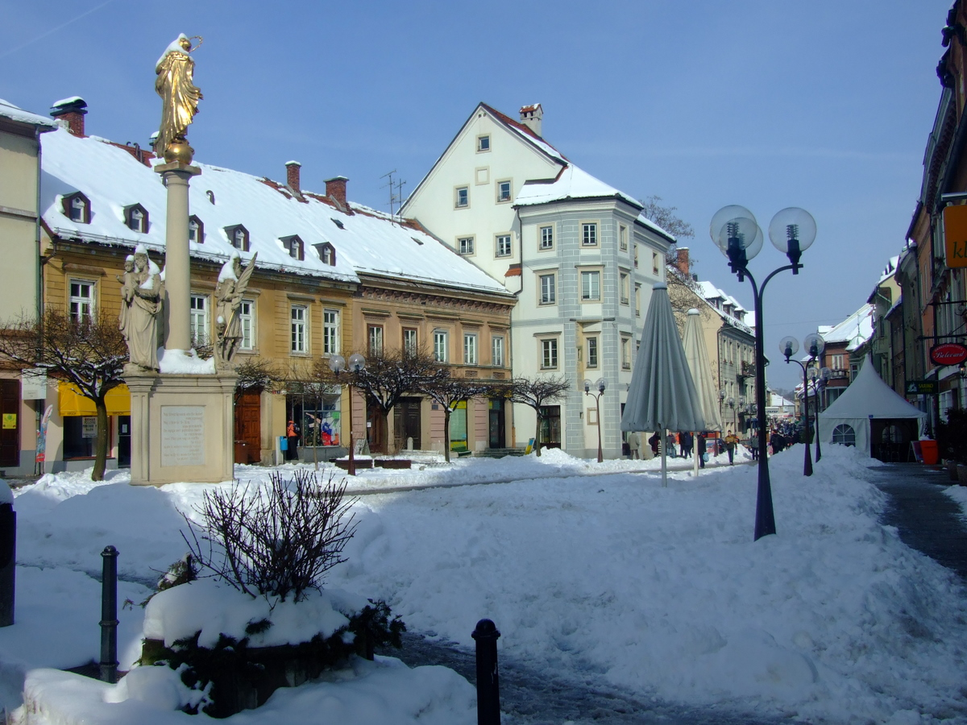
Marijino znamenje, Glavni trg

Slide 22
Znane osebnosti
- Janez Lapajne (1967-)
- Jolanda Čeplak (1976-)
- Oto Pestner (1956-)

Slide 23
Viri
http://sl.wikipedia.org/wiki/Celje
http://www.ekorg.si/?p=6b&s=1&id=3&cat=2
http://www.arso.gov.si/
http://www.stat.si/

